Slide 1
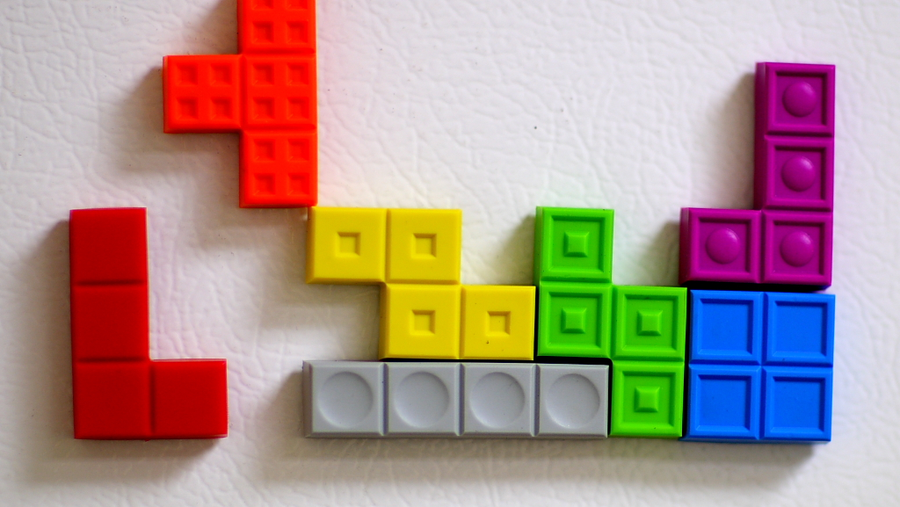
Tetris
Implementação e Armazenamento Git Hub
Esta Foto de Autor Desconhecido está licenciado em CC BY-SA

Slide 2

Preparar o ambiente

Slide 3
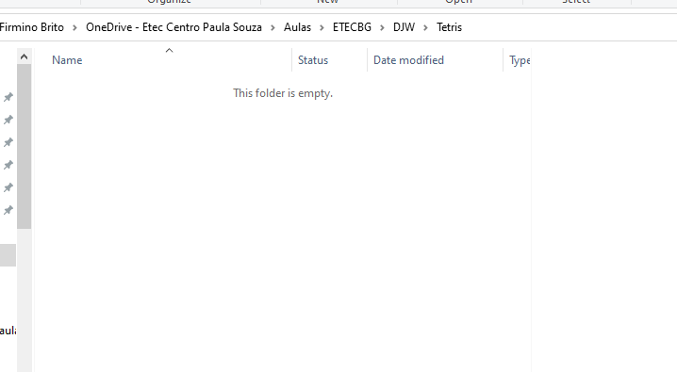

Criar um diretório

Slide 4
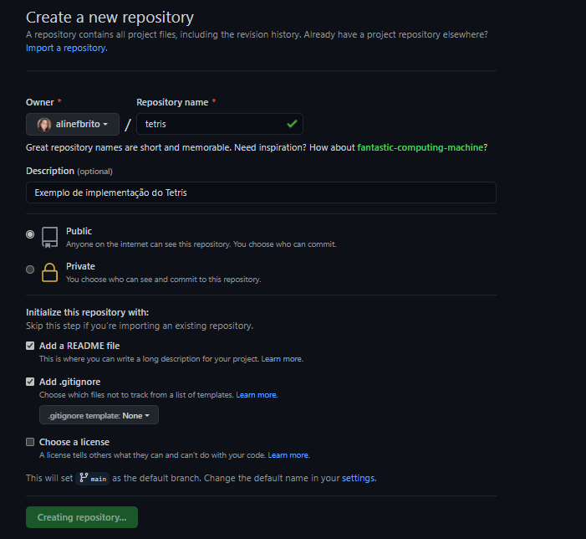
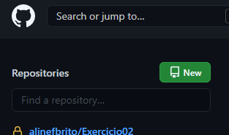
Criar o repositório no Git Hub

Slide 5
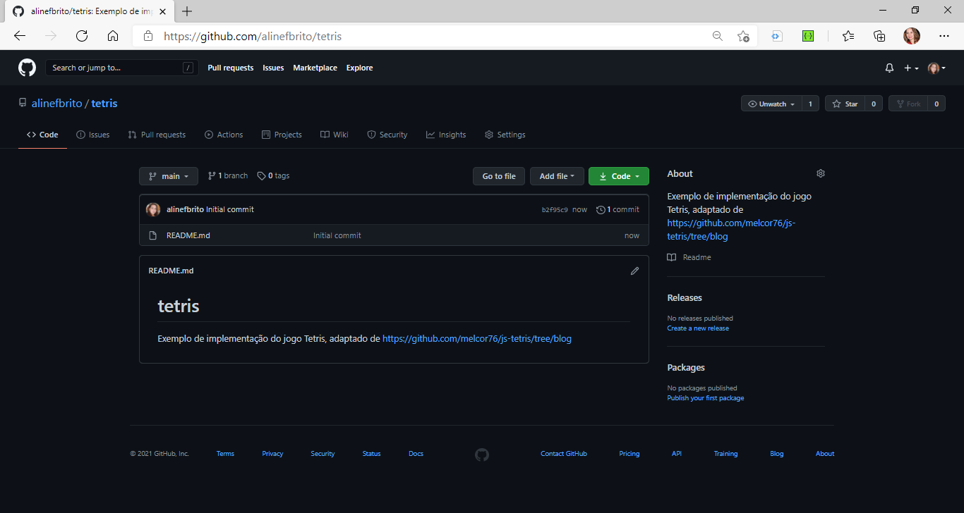

Slide 6
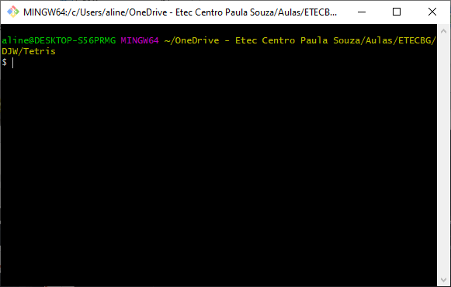
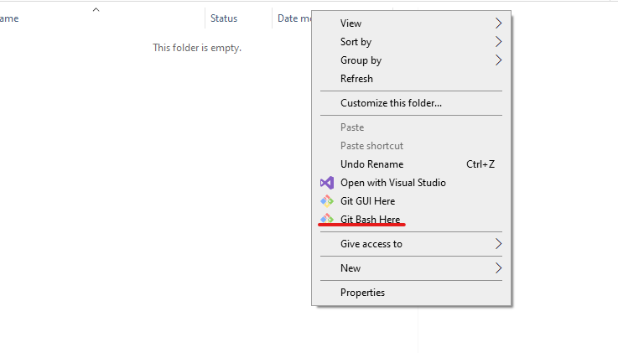
Iniciar o Git Bash
Botão direito do mouse dentro da pasta criada

Slide 7
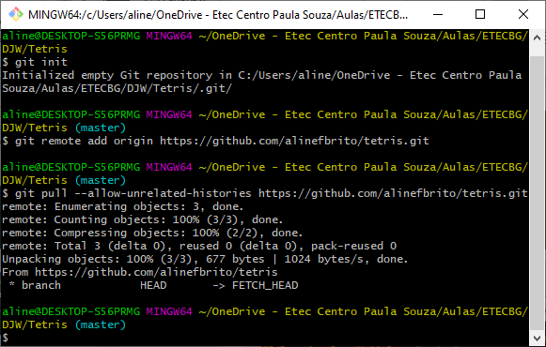
Configurar repositório

Slide 8
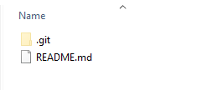
Resultado

Slide 9

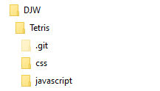
Criar os Arquivos
Javascript
  pecas: Terá a lógica das peças do jogo
  painel: o painel que recebe as peças do jogo
  Constantes: constantes que serão utilizadas no Desenvolvimento
  Main: Inicialização e lógica do jogo
HTML
  Index: página principal
CSS
  Estilos: configurações de layout

Slide 10
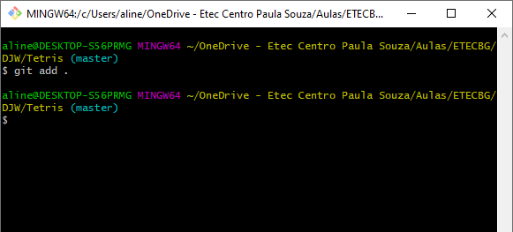
Adicionar os arquivos ao controle de versão

Slide 11
Codificação

Slide 12
Definir as constantes iniciais da aplicação
Define a utilização do strict mode
  'use strict’;
  O strict mode:
    impede a execução de variáveis não declaradas
    Tem escopo global qdo declarado no inicio do script
    Aumenta a segurança e evita erros
Define as dimensões que serão utilizadas no jogo
  const COLUNA = 10;
  const LINHA = 20;
  const TAM_BLOCO = 30;

Slide 13
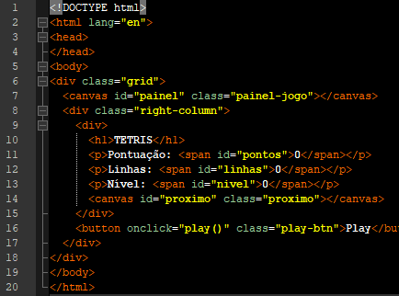
Definir o body da página HTML
Utiliza o canvas para receber os components visuais
Inclui os elementos de texto
  Pontuação obtidas
  Linhas eliminadas
  Nivel do jogo

Slide 14
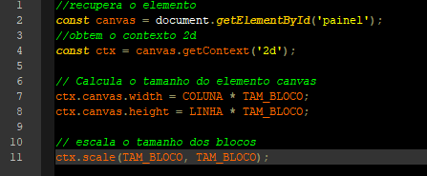
No main.js definir o context do canvas

Slide 15


Adicionar as referências
No arquivo HTML adicionar as referencias das fontes e do arquivos CSS/Javascript

Slide 16
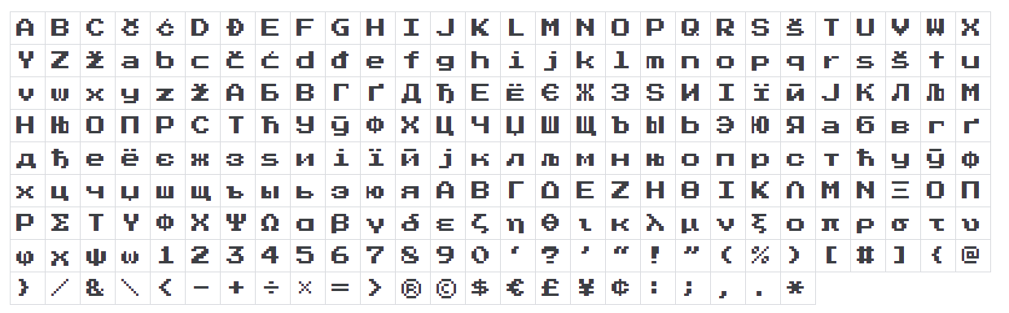
Fontes
A Fonte Press Start 2P - Google Fonts é minspirada no layout das fontes dos Arcades

Slide 17

Alterar o arquivo CSS
Lembrete:
  Tipo de elemento (nome da tag)
  Id do element (#id)
  Classe do element (.nome_classe)

Slide 18

Adicionar as configurações da Div principal
Display: tipo de renderização do element
  None: oculta o element
  Inline: element de linha
  Block: gera um element de bloco
  Table: comportamento de tabela
  Flex: se comporta como um element flexbox (layout unidimensional)
  Grid: modelo de grade
grid-template-columns: define os nomes das linhas e funções de dimensionamento

Slide 19

Configura o container que recebe o jogo
Flex-direction: define como os itens flexíveis são colocados no contêiner flexível
  Row: O eixo principal é definido para ser o mesmo que a direção do texto. Os pontos de início e término principais são iguais à direção do conteúdo.
  row-reverse: Se comporta da mesma forma que row porém os pontos de inicio e término serão invertidos (permutados).
  Column: O eixo principal é igual ao eixo do bloco. Os pontos de início e término principais são iguais aos pontos de antes e depois do modo de escrita.
  column-reverse: Se comporta da mesma forma que column porém os pontos de inicio e término serão invertidos (permutados).
Justify-contente: define como o browser distribui o espaço entre e ao redor dos elementos

Slide 20
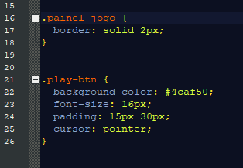
Configura os demais elementos

Slide 21
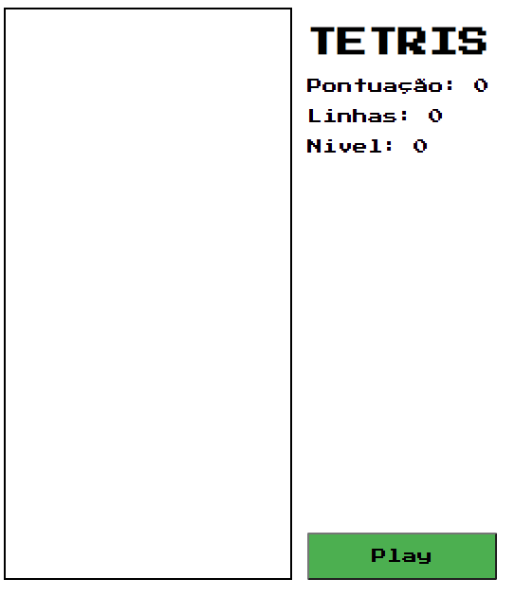
Resultado

Slide 22
Painel
No Tetris o painel consiste em células que estão vazias ou ocupadas.
Podem ser utilizados valores booleanos ou númericos para indicar o conteúdo
  Utilizar números facilita na exibição das cores
Neste exemplo foi adotado o uso de números
  0 → células vazias
  1 -7 → células ocupadas ( os números representam as cores), onde:
    1→ Ciano
    2 →Azul
    3→ laranja
    4→ Amarelo
    5→ verde
    6→ roxo
    7→ Vermelho

Slide 23
Painel
O painel consiste em um array bidimensional (matriz)
  Um array de números forma uma linha
  O painel consiste em um array de linhas

Slide 24
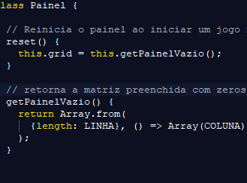
Criar uma função que inicia o Painel vazio
A função reset irá retornar o grid preenchido com zeros
Ela chama a função getPainelVazio que monta a matriz

Slide 25
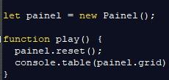
Main
No main.js definimos a função chamada no click do Botão play
Na função é realizada a chamada que retorna o painel vazio
O commando console.table facilita a visualização do resultado utilizando o console do modo desenvolvedor

Slide 26
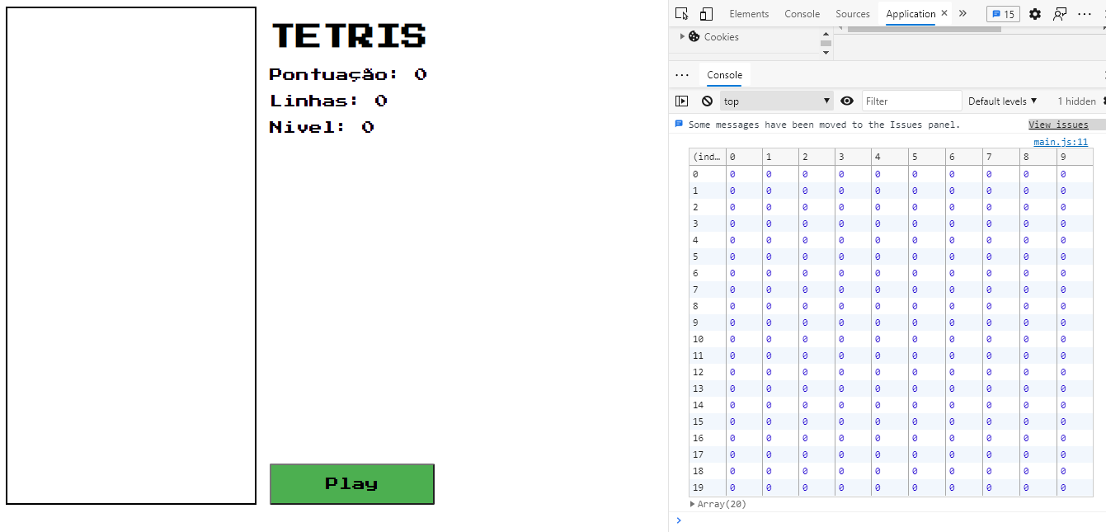

Slide 27
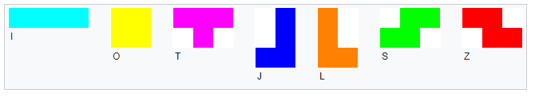
Tetrominó
Uma forma Geomátrica composta por 04 quadrados identicos conectados
O Tetris é formado pro sete peças que podem ser rotacionadas mas não necessariamente espelhadas (tetraminó de uma face)
As peças são identificadas pelas letras que mais se assemelham à forma

Slide 28


Representação
Para representar os tetrominós são utilizadas matrizes 3x3
Nessas matrizes o 0(zero) é utilizado para indicar os espaços vazios e as célualas ocupadas com um valor numérico ( no Tetris as peças tem uma cor única)
A figura corresponde a representação da peça L na cor azul

Slide 29
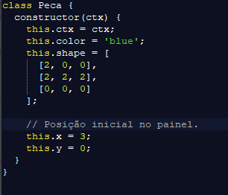
Código peça
A peça precisa saber sua
  Posição no painel
  Cor
  Formato
Através do context a peça pode se desenhar no painel

Slide 30
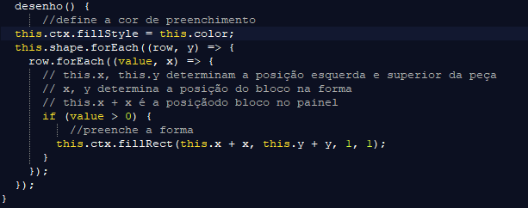
Peça
Criar uma função Desenho dentro de peça.js que irá inserir a forma na tela

Slide 31
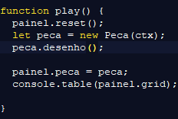
Alterar a função do play para desenhar a peça

Slide 32
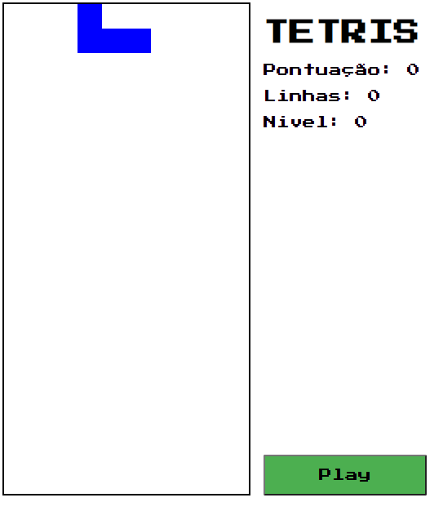
Resultado

Slide 33

Movimento
As teclas ←↓→ serão utilizadas para movimentar as peças no painel
Para utilizer o teclado é preciso as teclas (Key codes) ao movimento desejado
Para isso será definido um enumerador (Enum)
A movimentação é definida numa função no arquivvo peca.js

Slide 34
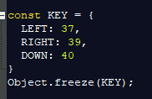
Enumeradores (Enums)
Tipo de dados utilizado para definer coleções de constantes
No javascript não é um tipo native, mas o comportamento pode ser definido
A definição deve ser feita no arquivo de constantes
O freeze impede que:
  novas propriedades sejam adicionadas ao objeto;
  as propriedades existentes sejam removidas;
  propriedades existentes sejam alteradas

Slide 35
Objetos Literais e Shallow Copy
No javascript é possivel utilizer objetos literais para acessar as propriedades de um elemento, no caso as teclas
Utilizando colchetes ([]) no nome das constantes
O conceito de shallow copy permite copiar dados primitivos com os métodos Object assign e spread
  Object.assign(destino, ...origens): usado para copiar os valores de todas as propriedades próprias enumeráveis de um ou mais objetos de origem para um objeto destino
  Spread (...obj) : permite que um objeto iterável, como uma expressão de array ou uma string seja expandido para ser usado onde zero ou mais argumentos (para chamadas de funções) ou elementos (para arrays literais) são esperados

Slide 36

Movimentação
No arquivo constantes.js definimos as constantes de movimentação que serão utilizadas para deslocar as peças no painel
No Código é edetuada a cópia do element e alteradas as propriedades, alterando os eixos X, Y e Z de acordo com a tecla informada

Slide 37
Colisões
É necessário implementar um tratamento de dados para assegurar um comportamento adequado quando a peça colidir com outros elementos. As colisões esperadas são:
  A peça atingir a borda inferior
  A peça atingir uma das bordas laterais
  A peça colidir com outra peça
  Uma rotação causar uma colisão
Na movimentação é necessário validar a ação
No painel.js implementamos a função

Slide 38
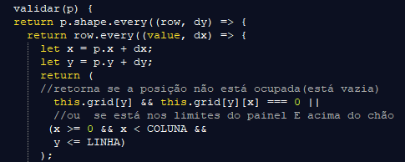
Colisões (Validação)

Slide 39
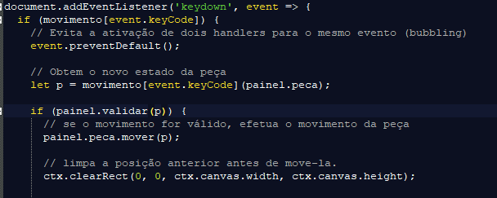
Adiciona Listener para o evento de clique Evento (main.js)

Slide 40
Derrubar Peça
Para “derrubar” a peça até que ela colida com outro objeto será utilizada a Tecla de espaço
Ao clicar em espaço a peça irá despencar no painel
Para permitir o movimento alterar:
  No constantes.js:
    Incluir no enum KEY o valor da Tecla espaço (SPACE: 32)
    Incluir no Enum movimento o valor do movimento de espaço
  No main.js alterar o event listener

Slide 41
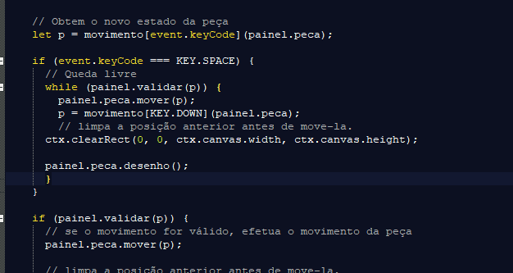

Slide 43
Referências
Key.js \ JavaScript keyboard event key codes & key identifiers
Learning Modern JavaScript with Tetris | by Michael Karén | Medium
About Tetris® | Tetris
polyomino (daviddarling.info)
NP-hard problem (daviddarling.info)

